Slide 1
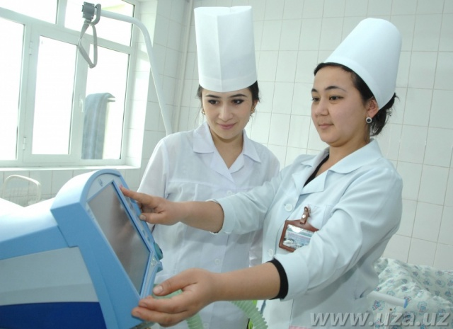
MAVZU: AHOLI SALOMATLIGI

Slide 2
REJA:
1. «Salomatlik» tushunchasining mohiyati va tarkibi
2. Aholi salomatligiga tasir etuvchi omillar.
3. Aholi salomatligini baholashga doir axborot manbalari.

Slide 3
«Salomatlik» tushunchasining mohiyati va tarkibi
Aholi salomatligi borgan sari yuqori darajadagi ijtimoiy rivojlanishning integratsiyalashgan ko‘rsatkichiga aylanib bormoqda. Shu munosabat bilan aholining salomatligini mustahkamlash, sog‘liqni saqlash muassasalarining kasalliklarning oldini olish va profilaktika qilish borasidagi faoliyatining samaradorligini oshirish iqtisodiy ahamiyat kasb etadi.

Slide 4
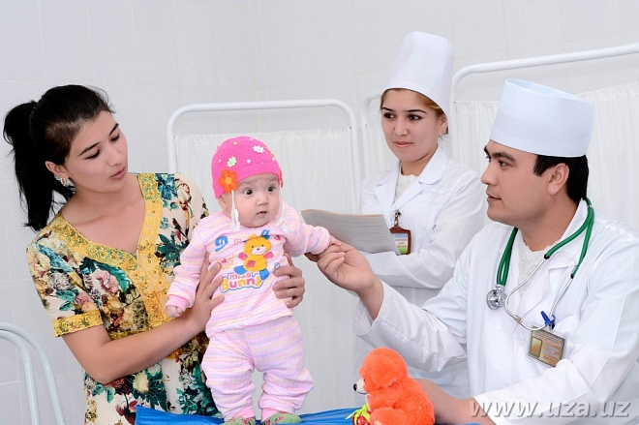

Slide 5
Aholi salomatligining mamlakat ijtimoiy-iqtisodiy taraqqiyotidagi o'rni, kasalliklar va ularning oldini olish, aholi salomatligini mustahkamlash borasidagi siyosat to'g'risida gapirishdan oldin, «sog'liq» tushunchasining ijtimoiy-iqtisodiy mazmun-mohiyatini ochib berish lozim.

Slide 6
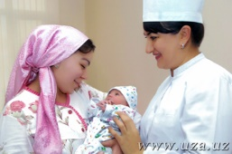

Slide 7
«Sog‘liq» va «kasallik» tushunchalarining mazmun va mohi­yati, ularning asosiy tavsifi, ko'rsatkichi, baholarini yoritib berish nafaqat tibbiy, balki ijtimoiy-iqtisodiy ahamiyat ham kasb etadi. Ular kasallanish miqyosini hamda bu bilan bog'liq turli davolash-profilaktik yordam tomonlari va sog'liqni saqlash tizimining alohida bo'g'in, bo'linmalari o'rtasida moddiy, mehnat, moliya zaxiralaming taqsimlanishini aniqlash uchun boshlang'ich yo'naltiruvchi tayanch hisoblanadi. .

Slide 8
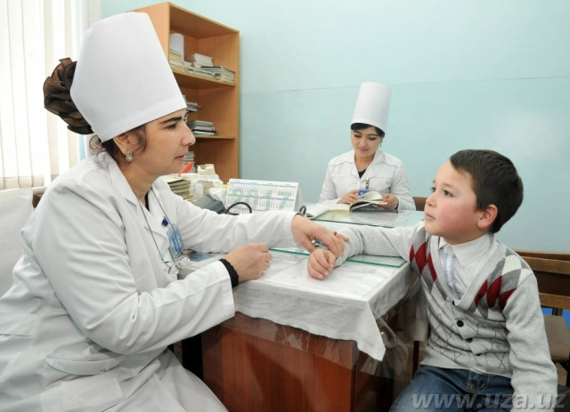

Slide 9
«Sog‘liq» tushunchasiga berilgan mavjud talqinlarni batafsil va tanqidiy ko'rib chiqish imkoni bo'lmaganligi bois, biz ba’zi ta’rif va yondoshuvlarga to'xtalib o'tamiz.
Ta’kidlash lozimki, «sog'liq» tushunchasiga berilgan aksariyat ta’riflarda insonning ruhiy-salomatlik holati, sog'liqning sub’yektiv yoki ob’yektiv baholanishi, individning biologik va ijtimoiy vazifalarni amalga oshirish qobiliyati kabi mezonlar o'z aksini topgan. Jumladan, «salomatlik» tushunchasiga birinchi mezonning qo'llanilishi, ya’ni insonning ruhiy-salomatlik holatlari — normal fiziologik va patologik holatlari «kasallik» hamda «qoniqarsiz sog'liq» kabi tushunchalarning paydo bo'lishiga olib keladi.

Slide 10
Ta’kidlash joizki, «kasallik» va «sog‘liq» tushunchalari o'rtasida ko'plab o'tish holatlari mavjud. Masalan, ikki ming yil muqaddam Galen quyidagi uchta holatni ajratib ko'rsatgan: sog'liq, kasallik va o‘rta holatlar. Ibn Sino olti toifali tasnif yaratgan: birinchi to‘rttasi sog'liqning turli holatlariga mos, qolgan ikkitasi — har xil darajadagi kasalliklar¹. Ko‘pchilik hozirgi olimlar sog'liqni kishining optimal tarzda fiziologik, ruhiy va ijtimoiy-tuyg‘uli faoliyatiga layoqatliligi sifatida talqin qiladi.

Slide 11
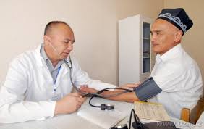
I.V.Davidovskiy — «salomatlikni kishida jamlangan barcha biologik va ijtimoiy qobiliyatlar to'liq namoyon bo'ladigan hamda orga­nizmning barcha muhim hayotiy tizimlari imkon qadar jadal va katta tezlikda faoliyat ko'rsatadigan holatidir»¹ — deb sanagan. D.D.Venediktov esa salomatlikni «organizmning atrofdagi tabiat va ijtimoiy muhit bilan dinamik tenglashish holati»² — deb ta’riflagan

Slide 12
Butunjahon sog'liqni saqlash tashkiloti tomonidan «salomat­lik» tushunchasiga quyidagicha ta’rif berilgan: «Salomatlik — bu nafaqat kasalliklar va boshqa jismoniy nuqsonlarning mavjud bo'lmasligi, balki, shu bilan birga, to'liq jismoniy, ruhiy va ijtimoiy jihatdan ijobiy holat hamdir». Mazkur ta’rifni biz mukammal va qoniqtiradigan darajada, deb sanaymiz

Slide 13
Nazarimizda «salomatlik» tushunchasiga akademik V.P.Kazna- cheev tomonidan berilgan ta’rif to'laroq: «Salomatlik — deb yozadi u — faol hayotning maksimal davomiyligida insonning fiziologik, biologik qobiliyatlari, uning optimal mehnatga layoqatliligi, ijtimoiy faolliklarini saqlash va rivojlantirish jarayonidir»¹. Fikrimizcha, ushbu ta’rifni ham aniqlashtirish va to'ldirish lozim ko'rinadi. Awalo, ta’kidlash joizki, unga kiritilgan «optimal mehnatga layoqatlilik» tushunchasi insonning bu qobiliyat turini avtomatik tarzda va mos holda yuqori darajada namoyon qilishini, uning iqtisodiy, shu jumladan, ishlab chiqaruvchi va umumiy ishlab chiqarishdagi izlanuvchanlik xulqini faollashtiruvchi jihatlarini nazarda tutmaydi.

Slide 14


Slide 15
Aholi salomatligiga ta’sir etuvchi omillar
Obyektiv omil
Subyektiv omil

Slide 16
Bashariyat tarixidan ma’lumki, aholi sonining keskin kamayib ketishi, jumladan, yuqumli kasalliklar tarqalishi, umr ko'rish va tug'ilish darajasining pastligi, o'limning ko'pligi sababli butun- butun davlatlar yo'qlikka yuz tutgan. Ijtimoiy salomatlik jamiyat­ning odamlar turli kasalliklar, jismoniy, psixologik va turmush tashvishlari bilan bog'liq ko'ngilsizliklarga duch kelmaydigan yashash sharoiti, boshqacha aytganda, sog'lom turmush tarzini shakllantirish imkoniyati yaratilgan holatidir.

Slide 17
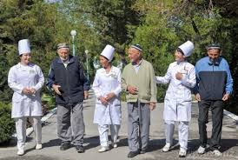

Slide 18
Aholi salomatligini baholashga doir axborot manbalari
Bugungi kunda aholi salomatligini baholashning bir nechta axborot manbalari mavjud. Ular jumlasiga quyidagilar kiradi:
• aholi o'limi statistikasi;
• kasallanishlar to'g'risidagi ma’lumotlar.

Slide 19
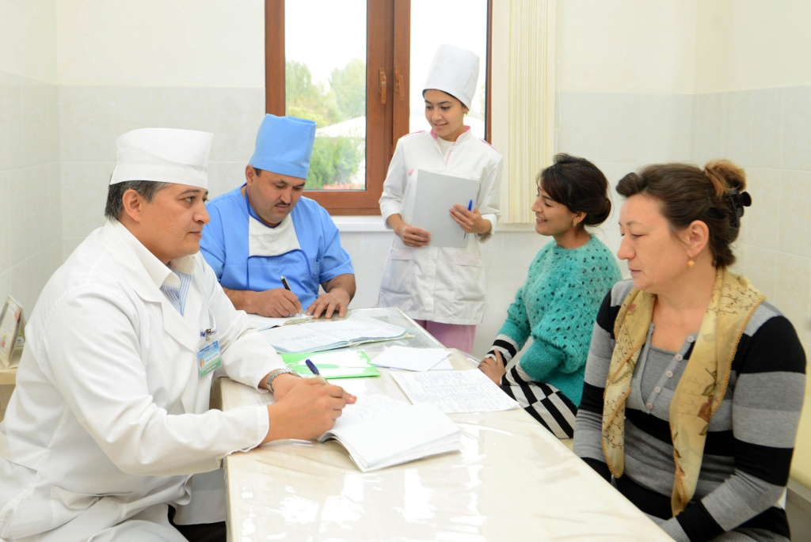

Slide 20
Aholi o'limi statistikasi demografik hodisalarni joriy qayd qilish doirasida shakllanadi. Uning o'ziga xosligi shundaki, demografik hodisalar ularni yuridik rasmiylashtirish jarayonida kuzatuvga olinadi. Hozirgi davrda demografik hodisalarning joriy qayd qilinishi shahar va tumanlarda fuqarolik holati dalolatnomalarini yozish bo'linmalari, qishloqlarda esa mahalliy hokimiyat organlari (qishloq fuqarolar yig'ini) tomonidan yoziladigan fuqarolik holatini qayd etish yozuvlari asosida bajariladi.

Slide 21
O'lim holati to'g'risidagi ma’lumotga marhumning qarin- doshlari yoki boshqa shaxslar tomonidan uch kundan kech bo'lmagan muddatda, suiqasd qilib o'ldirish, o'z joniga qasd qilish,
baxtsiz hodisa tufayli sodir bo‘lgan o‘lim holati haqidagi xabar esa jasad aniqlangani yoki o'lim sodir bo'lganidan keyin bir sutkagacha muddatda berilishi lozim.

Slide 22
Etiboringiz uchun rahmat!!!

